Slide 1
Обучение читательской грамотности на уроках английского языка в начальной школе на примере УМК “Spotlight”
Автор: О.В. Казанцева,
учитель английского языка в.к.к.
МБОУ гимназия №9

Slide 2
Слушание
Речь
Чтение
Письмо
Язык телодвижений
Зрительный контакт
Параметры голоса
Внешность
Коммуникативные
способности

Slide 6
Содержание функциональной грамотности, формируемой в рамках урока английского языка
Функциональная грамотность
Овладение грамотной устной и письменной речью
Способность к диалогу в стандартной жизненной ситуации
Умение самостоятельно формулировать проблему

Slide 7
Функциональное чтение – это чтение с целью поиска информации для решения конкретной задачи или выполнения определенного задания.
Просмотровое чтение:
сканирование текста
Аналитическое чтение:
выделение ключевых слов,
подбор цитат,
составление схем, графиков, таблиц

Slide 8
Группы читательских умений
Ориентация в содержании текста
Преобразование и интерпретация текста
Оценка информации

Slide 9
Ориентация в содержании текста
умение определять главную тему, общую цель или назначение текста;
выбирать из текста или придумать заголовок;
формулировать тезис, выражающий общий смысл текста;
объяснять порядок частей, содержащихся в тексте;
находить в тексте требуемую информацию и т.п.

Slide 10
Преобразование и интерпретация текста
умение преобразовывать текст, используя новые формы представления информации: формулы, графики, диаграммы, таблицы;
сравнивать и противопоставлять заключённую в тексте информацию разного характера;
обнаруживать в тексте доводы в подтверждение выдвинутых тезисов и т.п.

Slide 11
Оценка информации
откликаться на содержание текста;
оценивать утверждения, сделанные в тексте, исходя из своих представлений о мире;
находить доводы в защиту своей точки зрения и т.п.

Slide 12
Проблемы и дефициты
учащиеся не знают значений многих слов,
не умеют читать диаграммы,
не умеют озаглавить текст,
не понимают смысла написанного или выделить ключевые слова,
не в состоянии сформулировать вопрос,
не могут выбрать способ решения задачи,
не умеют актуализировать наличные умения и/или перенести знания и умения из одной области на другую и т.д.

Slide 13
Правила отбора сплошных текстов
текст должен быть интересен;
текст должен содержать неизвестную, но актуальную информацию;
уровень трудности текста должен соответствовать возрасту обучающегося, при необходимости нужно адаптировать текст;
незнакомые слова должны быть представлены в сносках;
объем текста не должен превышать норму;
шрифт должен помогать легко читать текст;
текст должен развивать кругозор;
текст не должен быть перегружен цифрами, датами, терминами;
иллюстрации должны не отвлекать, а помогать разобраться в содержании текста;
текст должен быть структурирован;
в тексте не должно быть ошибок;
содержание текста должно опираться на жизненный опыт ребенка.

Slide 14
Требования к выбору и составлению заданий
Задания должны быть пронумерованы.
К каждому заданию должна быть составлена чёткая инструкция.
Должна быть определена четкая форма ответа или рекомендации по возможной форме.
Оформление текста должно быть привлекательным, но не отвлекающим внимание от текста.
В одном задании не должно быть более одного вопроса (где / как).
Шрифт должен быть легко читаемым.
Нельзя допускать орфографические, пунктуационные и речевые ошибки.
Задания должны быть разнообразны и по виду деятельности.
Задания должны соответствовать цели. Не давать заданий ради самих заданий, без четкого понимания, каков должен/может быть результат.
Задания должны быть разного уровня сложности.

Slide 15
УМК “Spotlight”

Slide 16
Приём «Ассоциации»
Обучающимся предлагается прочитать заголовок текста и ответить на вопросы:
О чём может пойти речь в тексте?
Какая ассоциация у вас возникает, когда вы слышите словосочетание: «Millionaire cities»?

Slide 17
Приём «Ключевые слова»
Учитель выбирает из текста 4-5 ключевых слов/фраз и выписывает их на доску:
sushki,
baranki,
bubliki,
teatime,
taste good

Slide 18
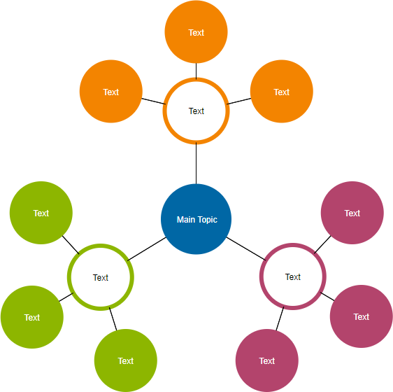
Приём «Составление кластера»

Slide 19
Приём «TRUE/ FALSE/ NOT STATED»
True
There are lots of animals at the zoo.
There are lots of birds at the zoo.
The giraffe is short.
The monkey is foolish.
There are three dolphins in the sea.
The seal is swimming.
Lizards like sitting in the sun.
The big whale is sad.
The big hippo is running.
Not stated
False
True
Not stated
False
Not stated
False
True

Slide 20
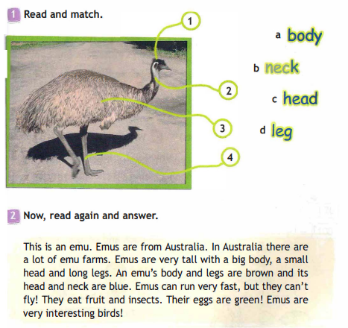
Приём «Пазлы»
Emus are from
Emus are very tall with
An emu’s body is brown
Emus can
They can’t
They eat
Emus are
a big body and long legs.
run very fast
Australia.
birds.
fly
and its head is blue.
fruit and insects.

Slide 21
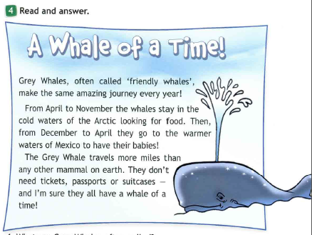
Приём восстановления/заполнения пропусков «Cloze»
Grey Whales are often called “….. whales”. They stay in Arctic from April to …. From December to ……. they stay in warmer waters. The Grey Whale swim ….. than other animals on our planet. The Grey Whales are …… .
faster
November
friendly
April
mammals

Slide 22
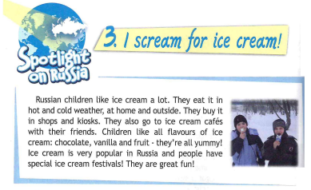
Приём «Множественный выбор»
Kids in Russia like ice cream a lot / very.
People eat ice cream when it is hot/ raining.
Russian children go to the ice cream restaurants/ cafes.
There are different flavours oа ice cream: chocolate/fish, egg/vanilla and cherry/tomato.
Ice cream is very popular / famous in Russia.

Slide 23
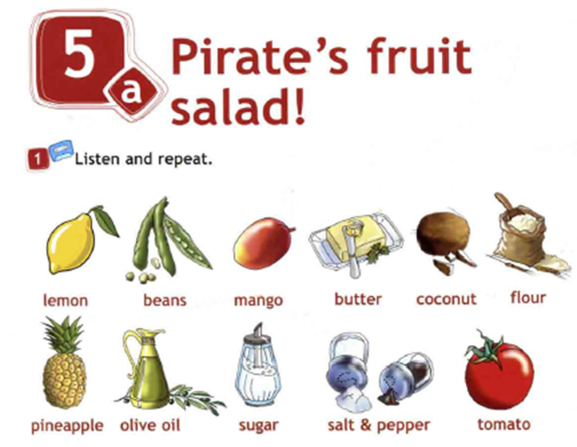
Приём «Дефениции»
You use it when you cook ketchup. You use it to make food more spicy. We often put it in tea with sugar. We often pour it in vegetable salads. We use it to bake bread and cakes. You need milk to make this food. | butter flour lemon olive oil mango pepper tomato

Slide 24
Функционально грамотная личность - это человек, который умеет ориентироваться в мире и знает, как действовать в соответствии с общественными ценностями, ожиданиями и интересами.

Slide 25
Благодарю за внимание

